Slide 1
JEM456 FOTOJEOLOJİ VE UZAKTAN ALGILAMA
6. KOORDİNAT SİSTEMİ-KATMAN İŞLEMLERİ
DOÇ. DR. SİNAN AKISKA

Slide 2
QGIS - GİRİŞ

Slide 3
Proje Koordinat Referans Sistemi Ayarlama

Slide 4
Proje Koordinat Referans Sistemi Ayarlama – Türkiye ile İlişkili Referans Sistemleri

Slide 5
LAYER/KATMAN KAVRAMI

Slide 6
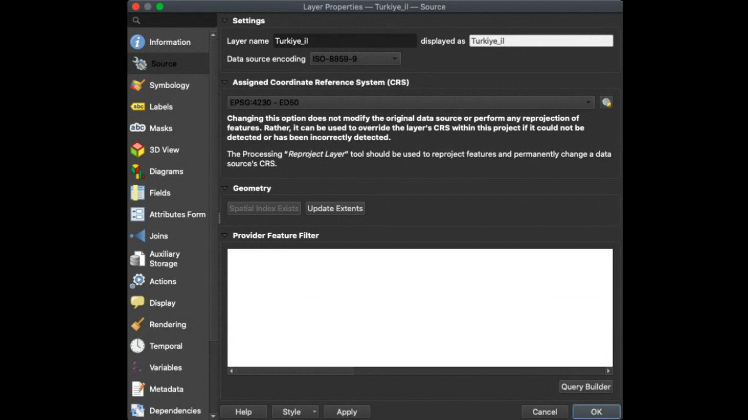
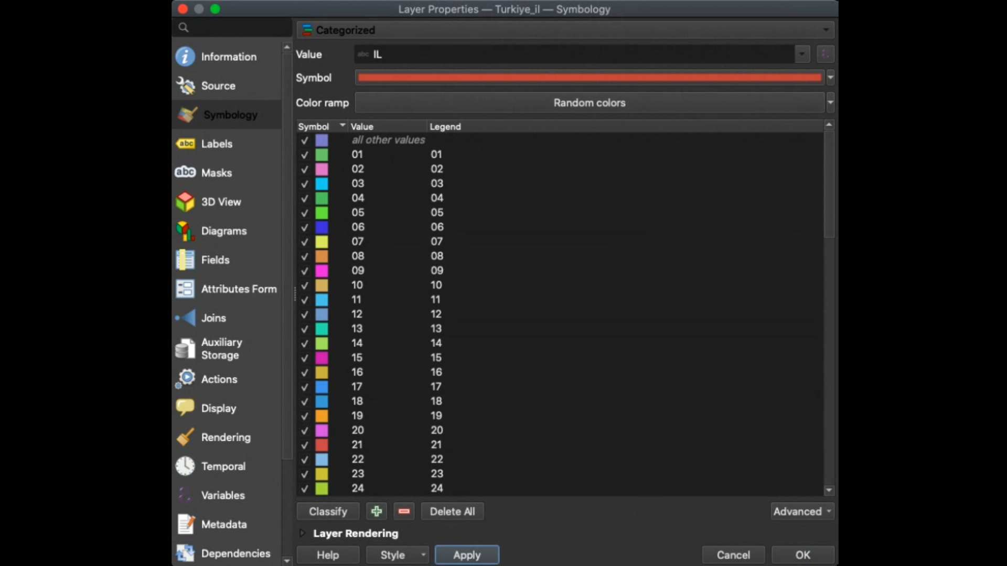
LAYER/KATMAN ÖZELLİKLERİ

Slide 7
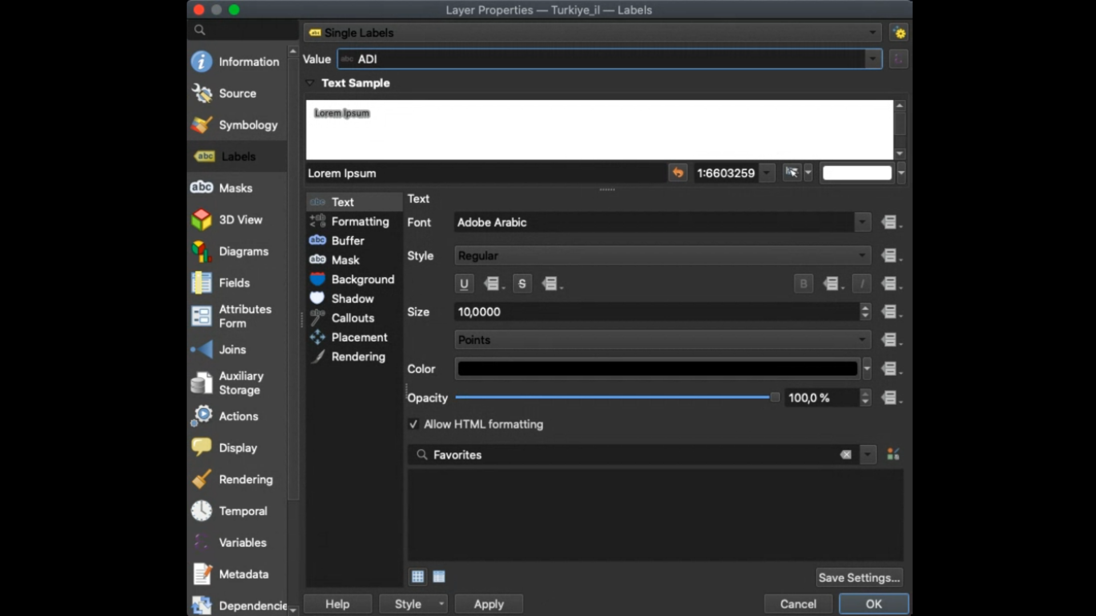
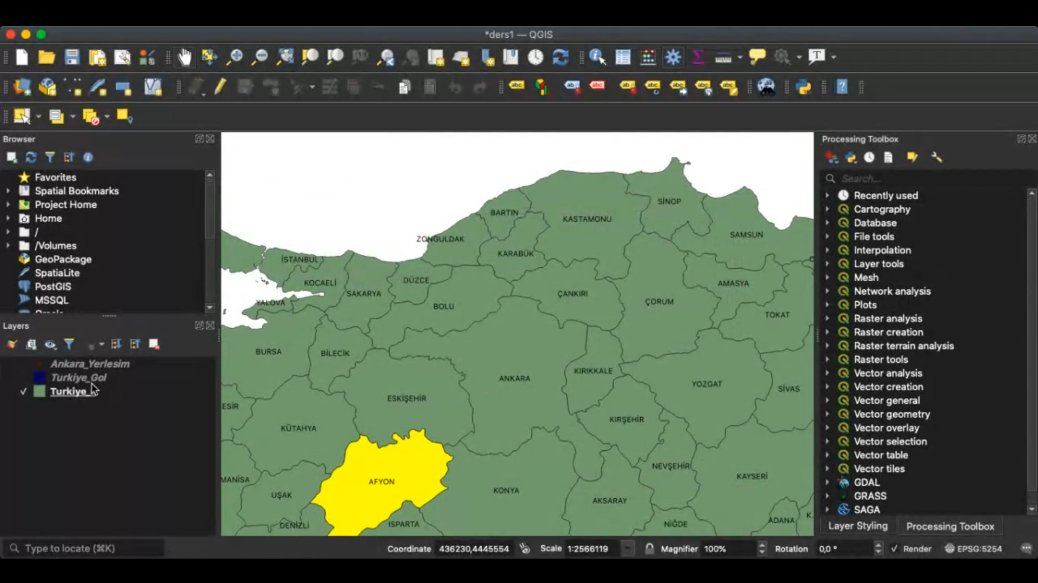
LAYER/KATMAN ÖZELLİKLERİ

Slide 8
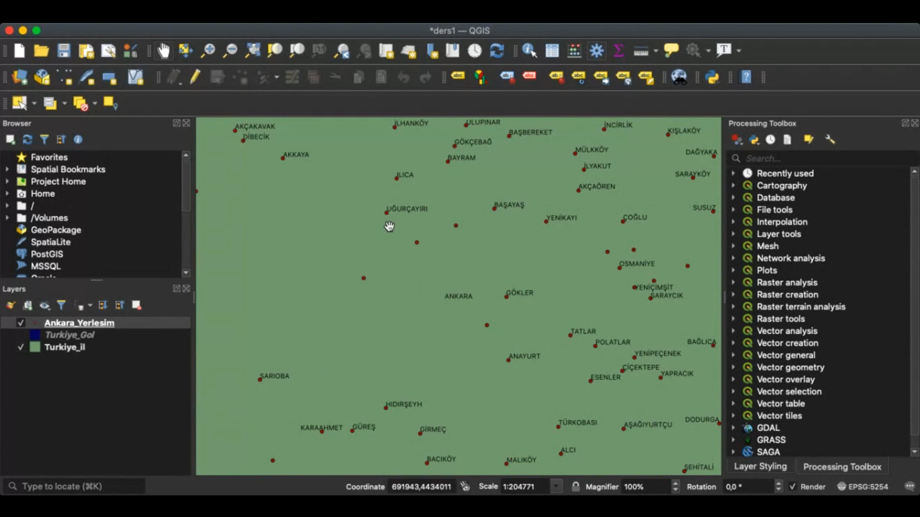
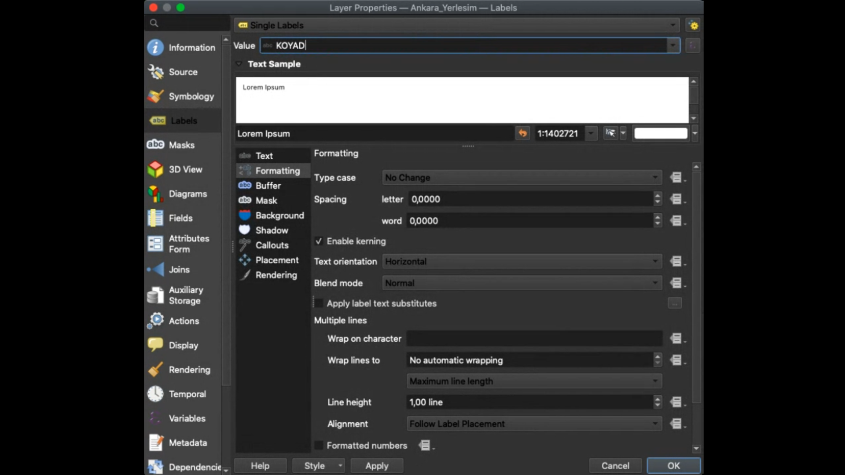
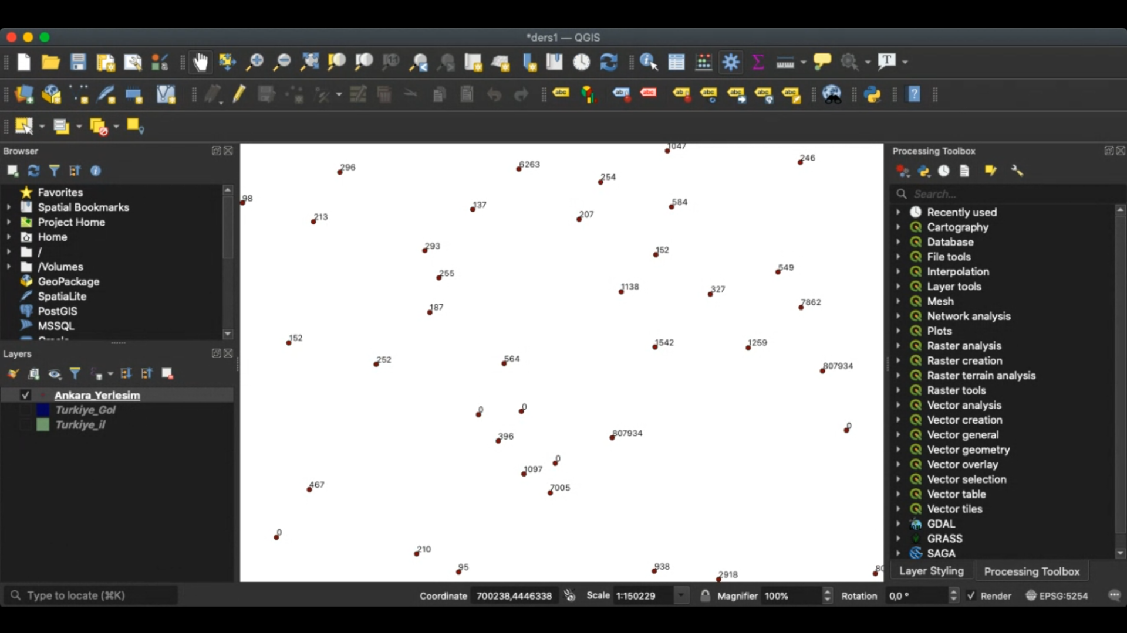
LAYER/KATMAN ÖZELLİKLERİ

Slide 9
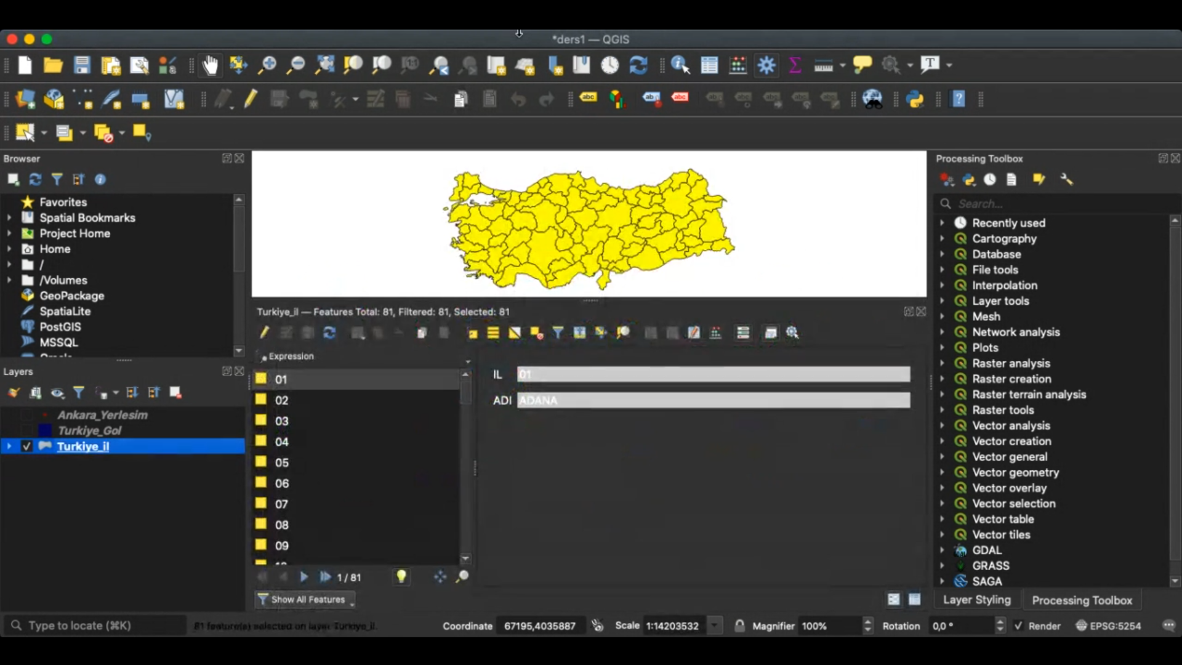
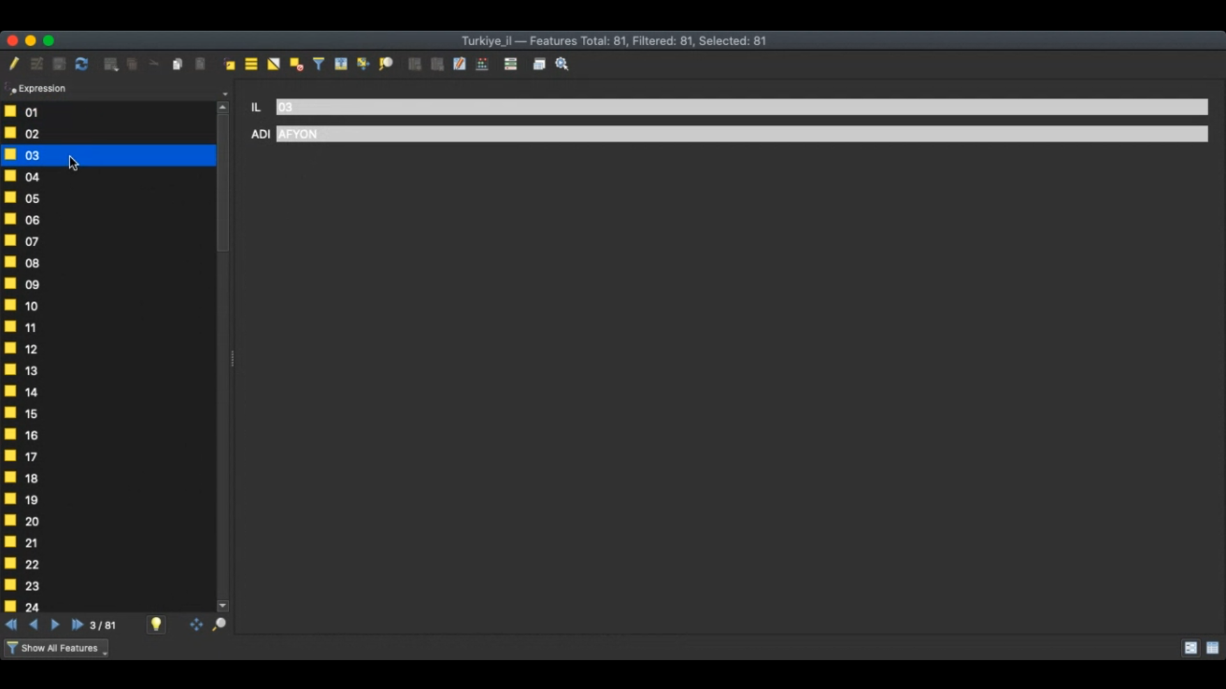
VERİTABANI ÖZELLİKLERİ / ATTRIBUTE TABLE

Slide 10
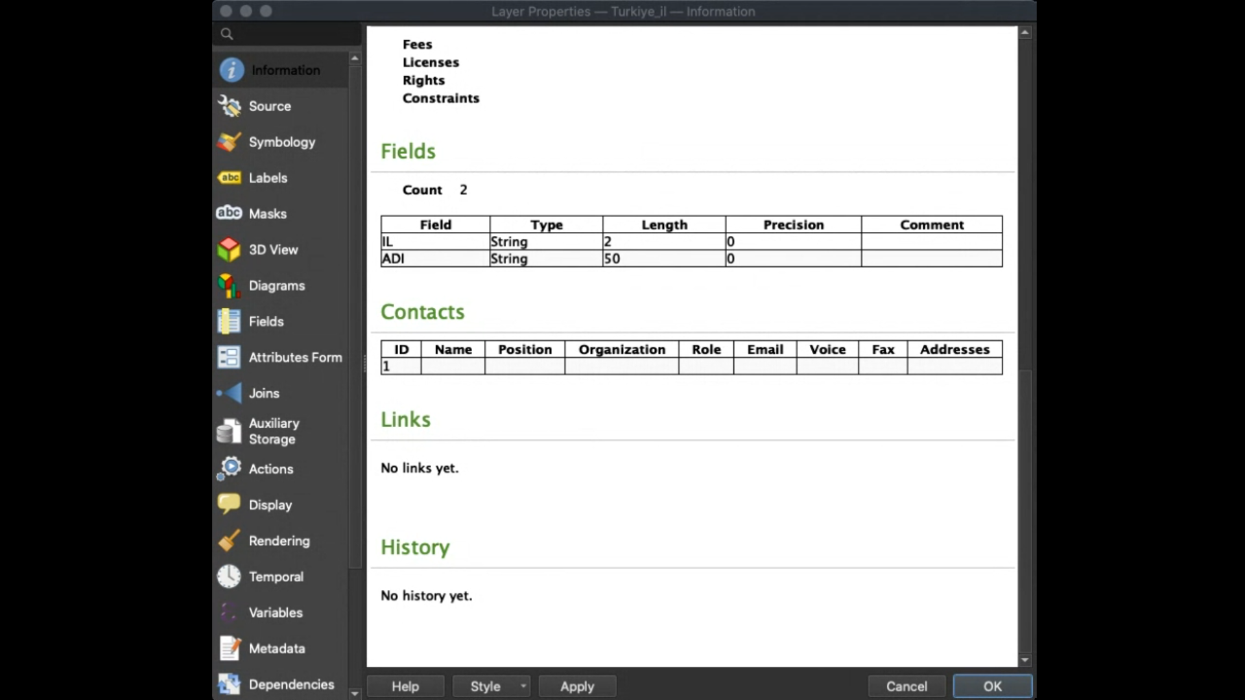
VERİTABANI ÖZELLİKLERİ / ATTRIBUTE TABLE

Slide 11
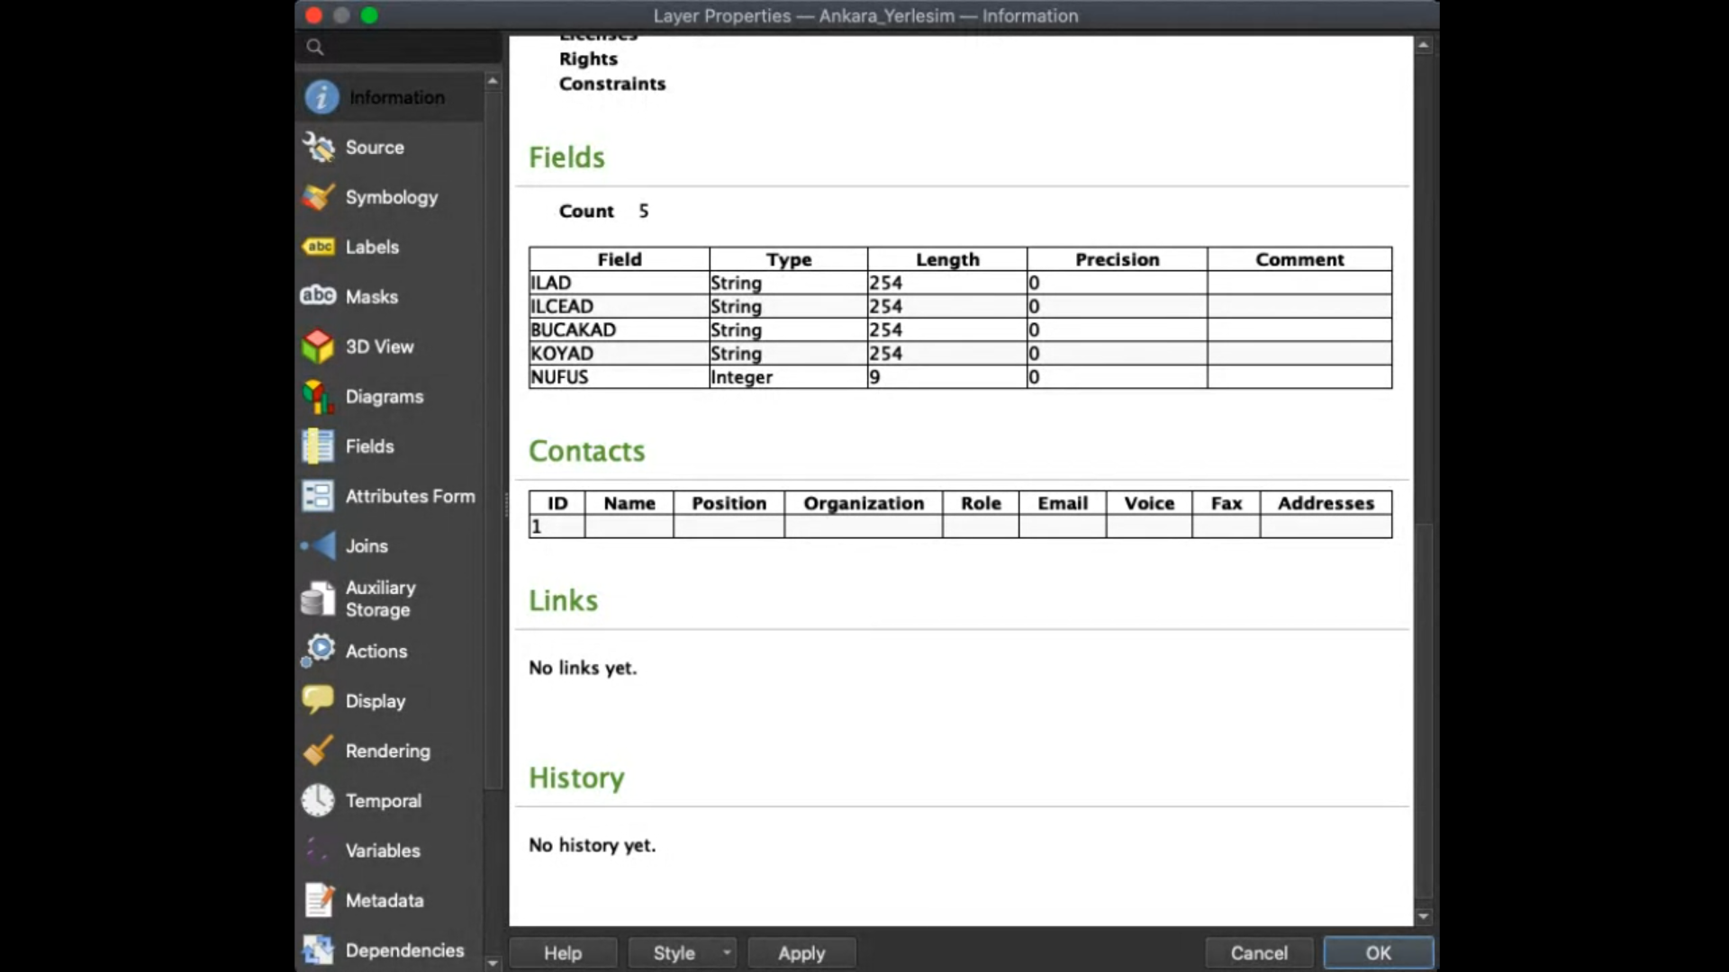
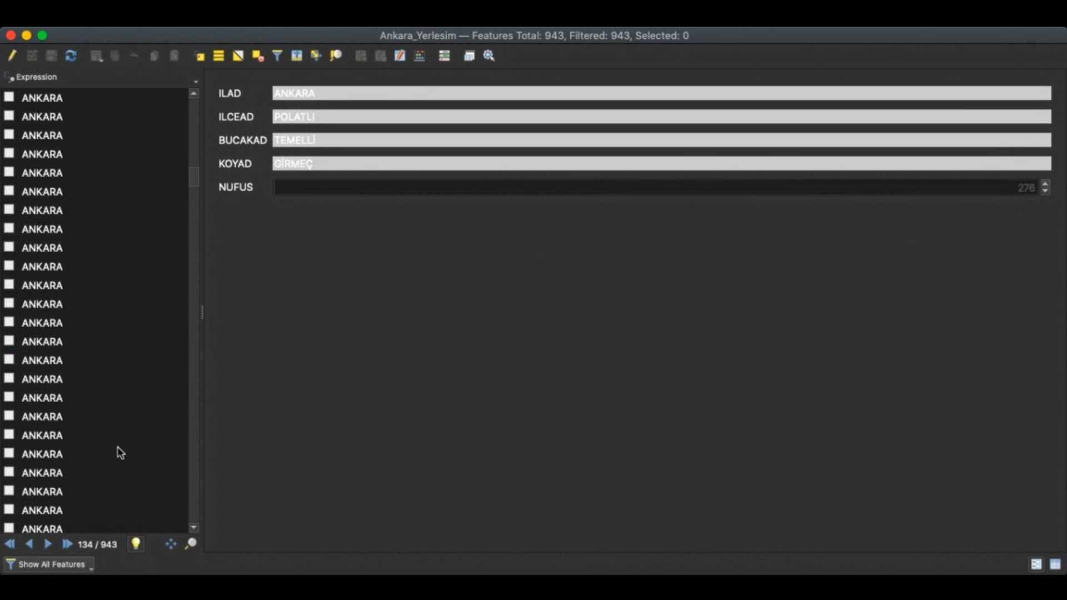
VERİTABANI ÖZELLİKLERİ / ATTRIBUTE TABLE

